Slide 1
Lanzafame Eleonora
Matricola: 1000026793
30/04/2022

Slide 2

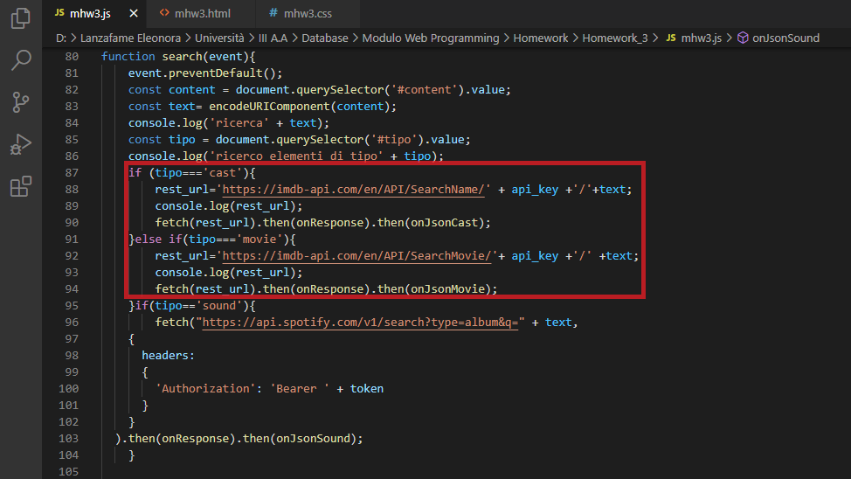
L ‘API REST utilizzata è del sito web IMDb con autenticazione API KEY. Nel codice l’API KEY, fornita dal sito, è inserita come variabile. Nella funzione search viene effettuata la richiesta immettendo l’url, che viene costruito inserendo l’API KEY e il testo dell’elemento che si vuole cercare. Infine vi è la fetch in cui vengono passati come parametri l’url da cercare e la funzone onJsonMovie.

Slide 3
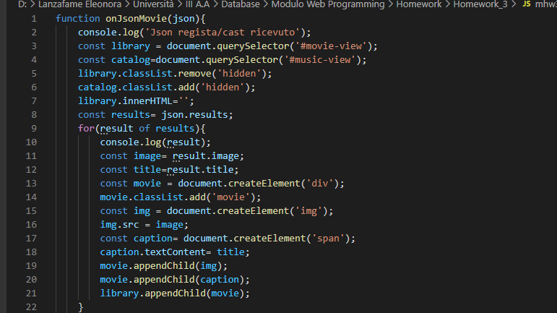
La funzione onJsonMovie riceve l’oggetto json. Dalla documentazione fornita dal sito, l’ oggetto Json ha un campo results che è un array, per poter processare ciascun elemento di questo array si effettua un ciclo for. Ulteriore informazione fornita dalla documentazione è che l’oggetto results è formato da un campo image e da un campo description; si accede a questi due campi e, infine, vengono creati gli elementi HTML per visualizzare l’immagine e la descrizione dell’ oggetto ricercato.

Slide 4
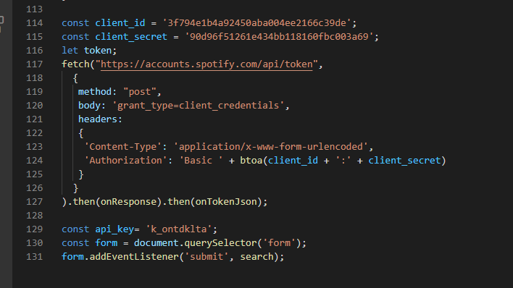
Per utilizzare l’ API del servizio musicale di Spotify, è necessario richiedere il token per effettuare la ricerca. Nella fetch, il token viene calcolato a partire dalla variabile client_id e client_ secret, fornite da Spotify, inoltre vengono passati come argomenti url, il metodo, POST in questo caso, il body che rappresenta i dati, e gli header aggiuntivi Content-Type e Authorization.

Slide 5
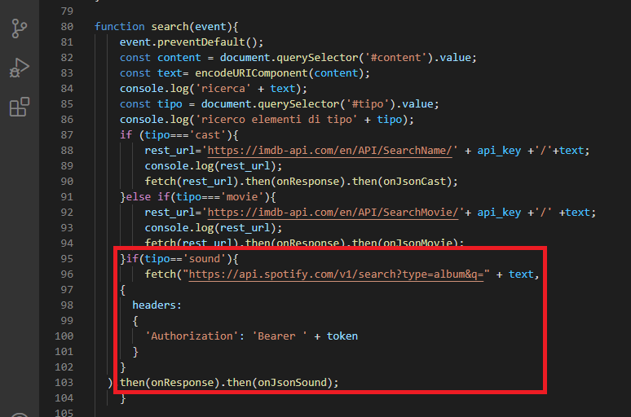
Nella funzione search, viene eseguita una fetch in cui il metodo è GET, e, oltre a l’url, viene passato un parametro aggiuntivo, l’header, in cui è specificato l’header Authorization tramite il quale viene specificato il token calcolato precedentemente. Infine vengono passati come parametri onResponse e onJsonSound.

Slide 6
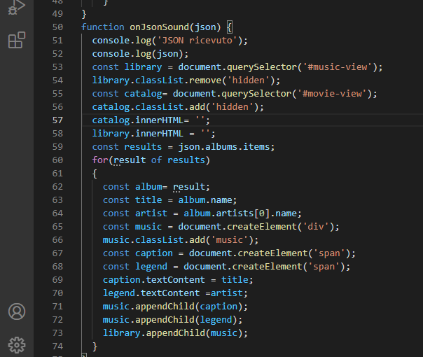
Nella funzione onJsonSound l’oggetto Json ricevuto è albums, questo oggetto ha un attributo items che è un array, a sua volta in questo array è contenuto l’ attributo name, con cui si accede al nome dell’album, e l’attributo artists, anch’esso un array, che contiene il campo name con cui si accede al nome dell’artista. Effettuato l’acceso a questi campi vengono creati gli elementi HTML per visualizzare l’oggetto ricercato

